Slide 1


Surveillance des interfaces logicielles
Robin Jarry

Slide 2

Contexte professionnel
Thales Global Services
Filiale du groupe (68k collaborateurs)
Mutualisation : achats, matériel et processus d’ingénierie
Projet Orchestra
Solution unifiée pour la gestion de projet logiciel
~60 ingénieurs
Domaine CodeBuilding
Environnements de développement (IDE)
Indicateurs de qualité du code
Intégration continue

Slide 3
Présentation du problème
Architecture à composants
Segmentation des rôles
Réutilisation
Equipes séparées
Invocation des services
Communication entre composants
Application Programming Interface (API)
Substitution
UserInterface
Notifications
OrderManagement
Accounting
Persistance
OrderManagement
storeOrder
Persistance

Slide 4
Présentation du problème
Evolutions des composants
Nouvelles fonctionnalités, Correction de bugs
Composants indépendants : évolutions parallèles
Modification de leur API
Parfois difficile à prévoir
Conséquences ???
OrderManagement
storeOrder
Persistance
v1.0
OrderManagement
storeOrder
Persistance
v2.0

Slide 5

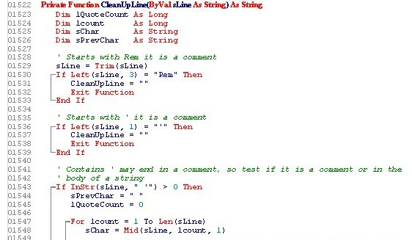

Solutions existantes
Tests d’intégration
Mise en œuvre complexe
Couverture incomplète
Difficilement automatisables
Intervention humaine nécessaire pour l’interprétation des résultats
Analyse de code source
Facilement automatisable
Solutions existantes : ABI Compliance Checker, PkgDiff limitées

Slide 6

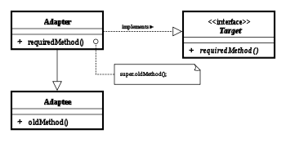

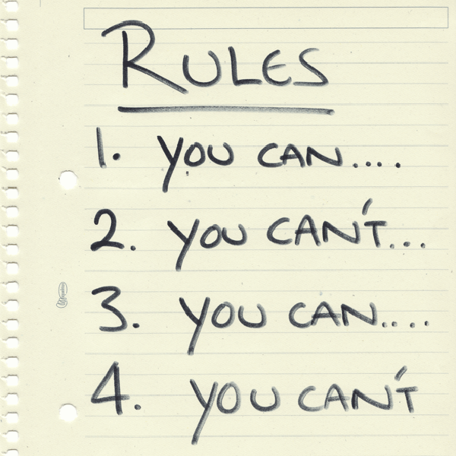
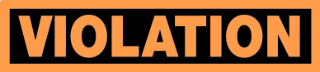
Proposition de solution
Expression de besoin
Extraction de l’API depuis le code source
Modélisation générique des données d’API
Automatisable
Comparaison entre différentes versions d’un même composant
Mise en place de « règles de stabilité d’API »
Détection de violations de ces règles avec une gradation d’importance
+
–

Slide 7
Analyse de code source
Code source
.java
.c
Analyseur
Stockage
v1.0
v1.0 API
.ada
.???
Format générique
Point d’entrée commun à tous les langages.
Analyseur
Java
Analyseur
C
Extensible : Une implémentation pour chaque langage
Analyseur
…

Slide 8
Modélisation d’une API
APIElement
+name: String
+visibility: Visibility
+parent: APIElement
APIScope
+dependencies: Set<String>
+subScopes: Set<APIScope>
+symbols: Set<Symbol>
Symbol
+modifiers: Set<String>
Type
Variable
+superTypes: Set<String>
+symbols: Set<Symbol>
Function
+type: String
+returnType: String
+arguments: List<Variable>
+exceptions: Set<String>

Slide 9
Détection des différences
Code source
.java
.c
v2.0
Analyseur
.ada
.???
v2.0 API
Stockage
v1.0 API
Comparateur
différences
Règles de stabilité
Algorithme de comparaison complexe : élément par élément.

Slide 10
Interprétation des différences
Comparateur
différences
Règles de stabilité d’API
Configurables et extensibles
« Sévérité » dépendante de la nature des différences
violations
Ajout / Suppression d’un élément
Réduction de la visibilité
Changement de type
…

Slide 11

Démonstration

Slide 12



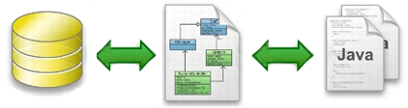


Technologies employées
Java
Apache Maven
Gestion des dépendances
Compilation et packaging
ANTLR
Génération de « parsers »
ORMLite
Couplage Objet-Relationnel
Compatible JDBC
Servlet
Standard Java
Apache Velocity
Moteur de templates

Slide 13
Utilisateurs
Intégration à la solution CodeBuilding du projet Orchestra
Déploiement « worldwide »
Cible
Intégrateurs / DevOps
Développements open-source
Communauté
Application ouverte, documentée
open-source : tests à faible coût, remontée d’anomalies et demandes d’évolution
Contribution active

Slide 14
Extensibilité
Nouveaux langages
Règles de stabilité d’API
LanguageAnalyser
+ analyse(String): APIScope
+ language(): String
+ fileExtensions(): String[]
APIStabilityRule
+ id(): String
+ isApplicable(): boolean
+ evaluate(APIDifference): APIStabilityViolation

Slide 15



Compléments
Distribué sous licence libre BSD™
Site officiel
http://www.apiwatch.org/
Sources du projet sous GitHub
https://github.com/apiwatch/apiwatch
Documentation
http://docs.apiwatch.org/
(écrite au format reStructuredText, hébergée par readthedocs.org)

Slide 16
Merci !
questions
?

